Slide 1
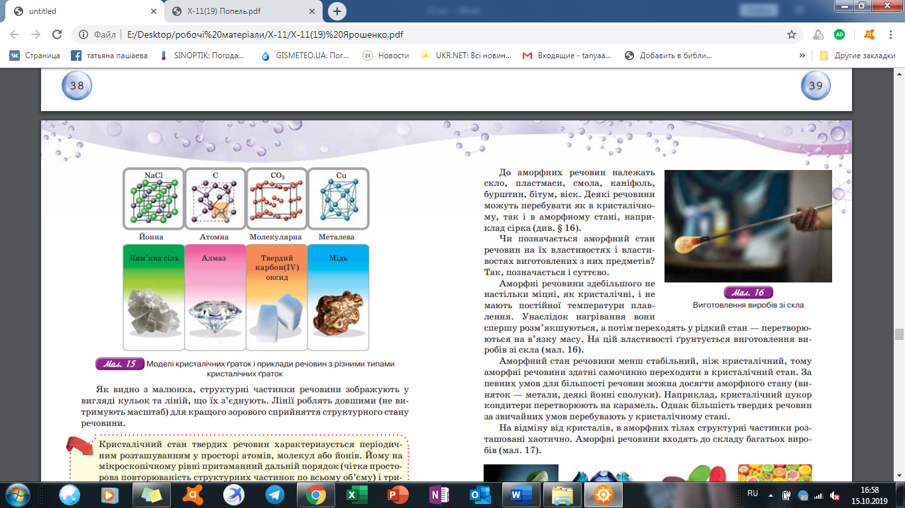
Залежність фізичних властивостей речовин від їхньої будови

Slide 2
Тест-контроль
1. Унаслідок утворення хімічного зв’язку між двома атомами Нітрогену:
а) енергія поглинається; б) енергія виділяється;. в) енергія спочатку поглинається, потім – виділяється; г) енергія спочатку виділяється, потім - поглинається.
2. Унаслідок утворення хімічного зв’язку між двома атомами Нітрогену утворюється спільна електронна оболонка. Вона подібна до електронної оболонки атома:
а) Гелію, б) Оксигену, в) Неону, г) Літію
3. Ковалентний зв’язок між атомами X-Y виникає за рахунок:
а) переходу електрона від Y до X, б) сил електростатичного притягання між атомами Х та Y, в) перекривання атомних орбіталей атомів X та Y, г) переходу пари електронів від Y до X.
4. Ковалентним зв’язком сполучені атоми:
а) лужних елементів, б) металічних елементів, в) неметалічних елементів, г) інертних елементів.
5. Ковалентним зв’язком сполучені атоми:
а) Натрію, б) Сульфуру й Флуору, в) Неону, г) Натрію й Хлору.
6. У якій речовині два типи хімічного зв’язку - йонний і ковалентний:
а) S0₃, б) MgF₂, в) КОН, г) H₂S0₄.
7. Укажіть аморфну речовину:
а) кухонна сіль, б) бурштин, в) алмаз, г) йод.
8. Укажіть речовину з молекулярними кристалічними ґратками:
а) вода, б) натрій хлорид, в) алмаз, г) графіт.
9. Укажіть речовину з атомними кристалічними ґратками:
а) сахароза, б) алмаз, в) карбон(ІV) оксид, г) калій бромід.
10. Укажіть речовину з йонними кристалічними ґратками:
а) вода, б) графіт, в) карбон(ІV) оксид, г) магній оксид.

Slide 3
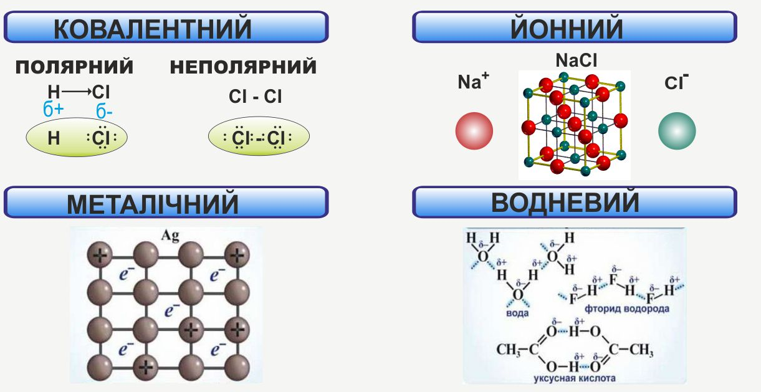
Хімічний зв’язок

Slide 4
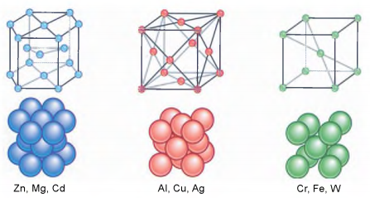
Кристалічні ґратки деяких металів

Slide 5
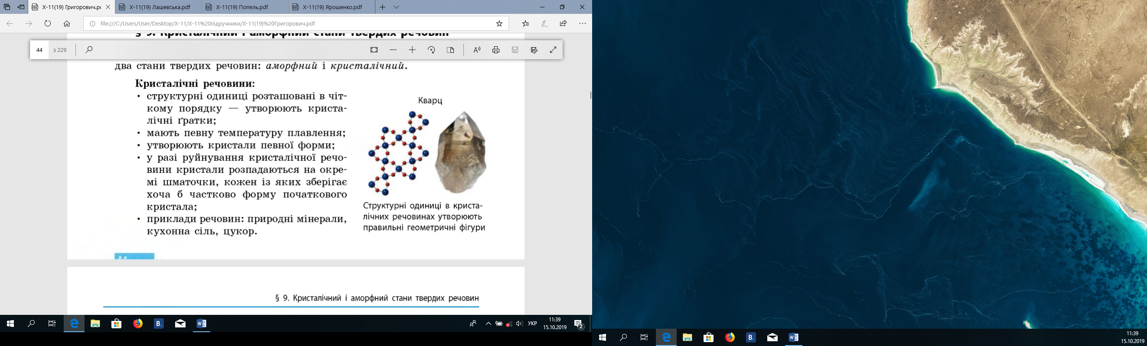
Кристалічні речовини
• структурні одиниці розташовані в чіткому порядку — утворюють кристалічні ґратки;
• мають певну температуру плавлення;
• утворюють кристали певної форми;
• у разі руйнування кристалічної речовини кристали розпадаються на окремі шматочки, кожен із яких зберігає хоча б частково форму початкового кристала;
• приклади речовин: природні мінерали, кухонна сіль, цукор.

Slide 6
Структурні одиниці в кристалічних речовинах утворюють правильні геометричні фігури

Slide 7
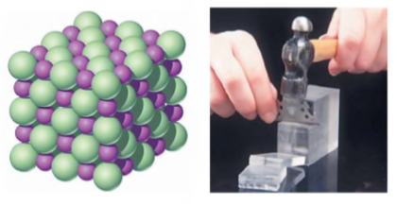
Кристали галіту (кам’яної солі NaCl) мають кубічну форму, їх легко розколоти за гранями куба

Slide 8
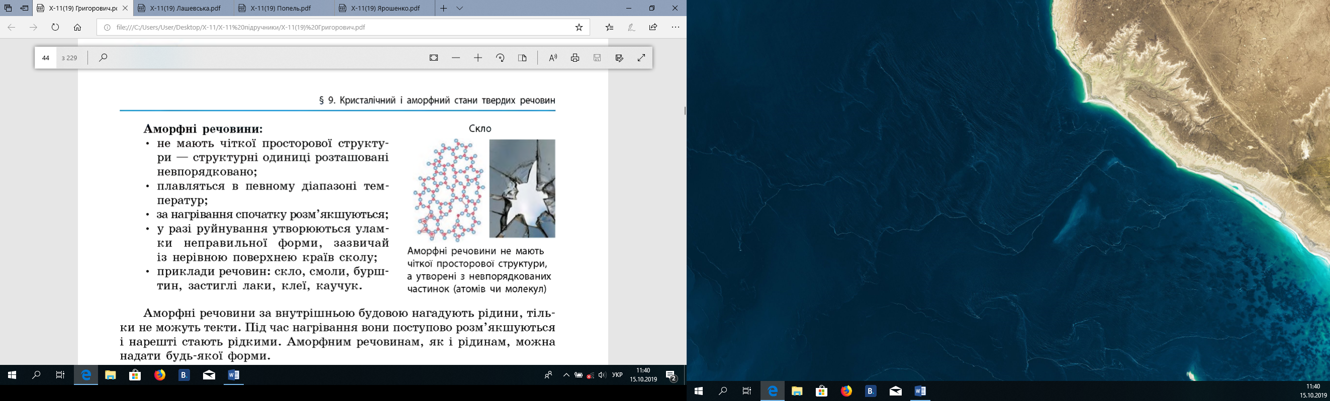
Аморфні речовини
• не мають чіткої просторової структури — структурні одиниці розташовані невпорядковано;
• плавляться в певному діапазоні температур;
• за нагрівання спочатку розм’якшуються;
• у разі руйнування утворюються уламки неправильної форми, зазвичай із нерівною поверхнею країв сколу;
• приклади речовин: скло, смоли, бурштин, застиглі лаки, клеї, каучук.

Slide 9
Аморфні речовини не мають чіткої просторової структури, а утворені з невпорядкованих частинок (атомів чи молекул)

Slide 10
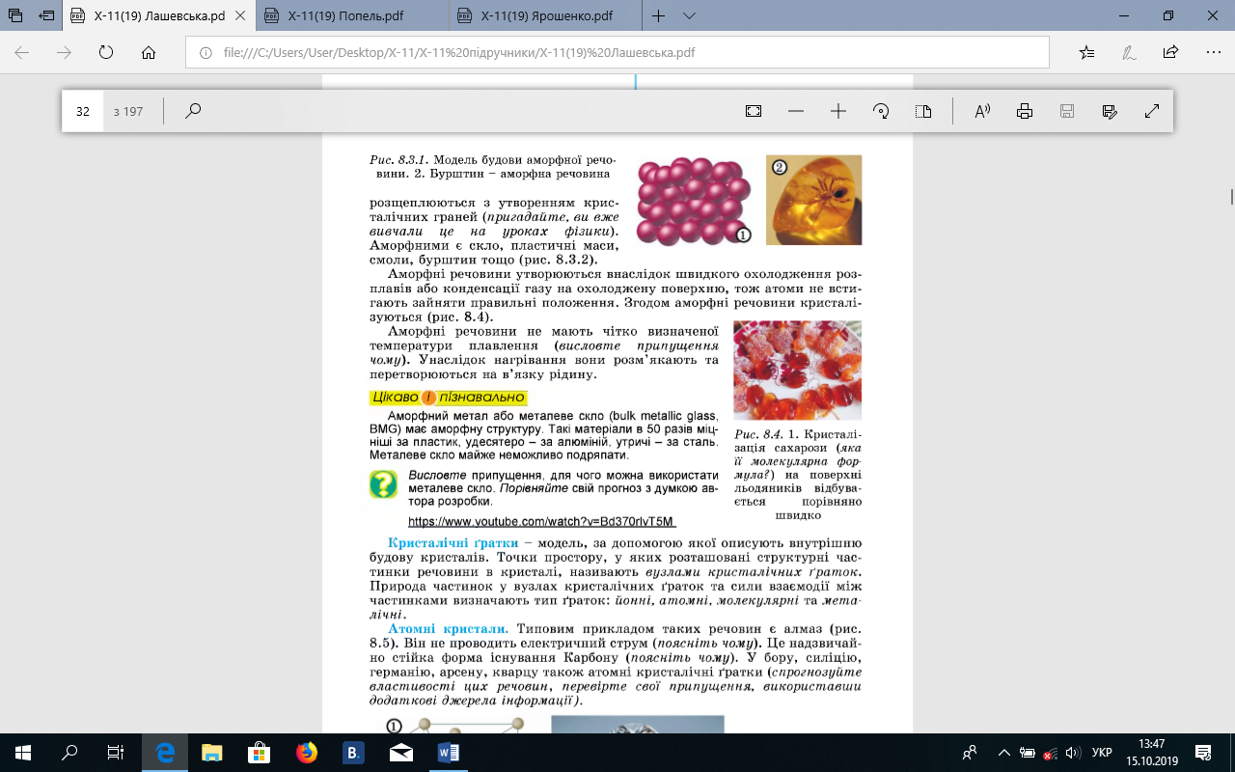
1. Модель будови аморфної речовини.
2. Бурштин - аморфна речовина

Slide 11
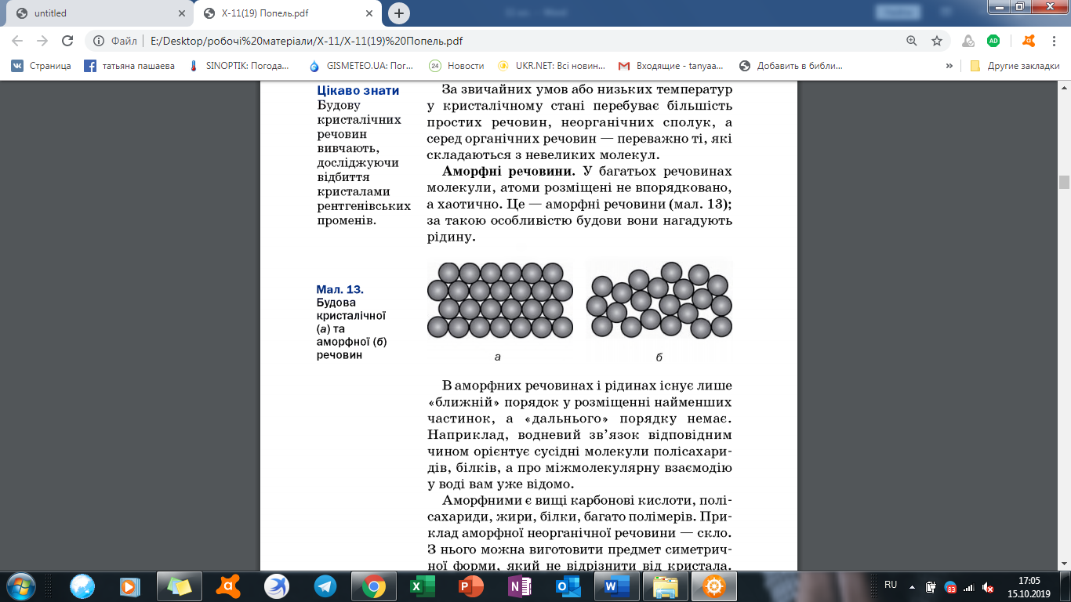
Будова кристалічної (а) та аморфної (б) речовин
у кристалічних речовинах порядок розташування частинок характерний для всього об'єму монокристала.
Для аморфних речовин порядок у розташуванні частинок характерний тільки на відстані однієї-двох структурних частинок.

Slide 12
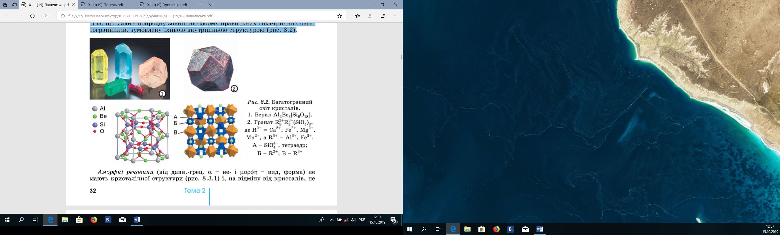
Модель внутрішньої будови кристала називають кристалічними ґратками.
Це — схема чи макет розміщення найменших частинок у невеликому об’ємі кристала.
Відповідно до будови речовин розрізняють йонні, молекулярні та атомні кристалічні ґратки
Берил Al₂Be₃[Si₆0₁₈]

Slide 13
Моделі кристалічних ґраток і приклади речовин з різними типами кристалічних ґраток

Slide 14
1. Речовини металічної будови
• у вузлах ґраток — катіони;
• тип зв’язку — металічний;
• пластичні (ковкі);
• добре проводять електричний струм та теплоту.

Slide 15
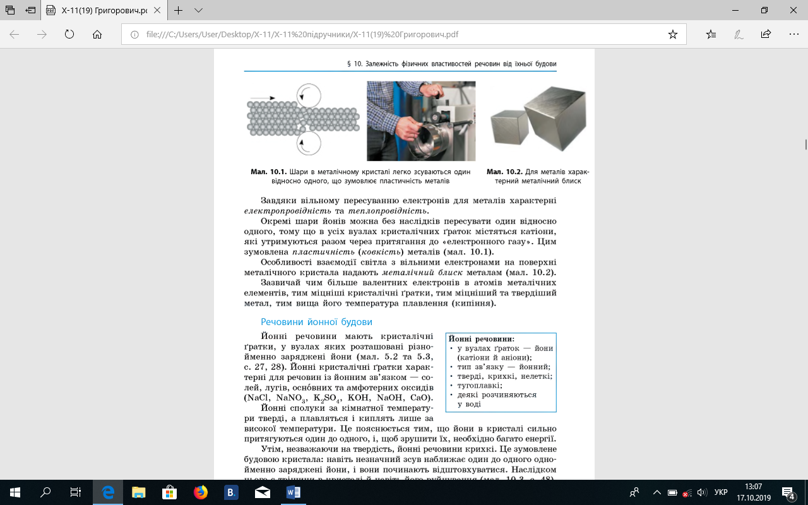
Шари в металічному кристалі легко зсуваються один відносно одного, що зумовлює пластичність металів

Slide 16
Для металів характерний металічний блиск

Slide 17
2. Речовини йонної будови
• у вузлах ґраток — йони (катіони й аніони);
• тип зв’язку — йонний;
• тверді, крихкі, нелеткі;
• тугоплавкі;
• деякі розчиняються у воді.

Slide 18
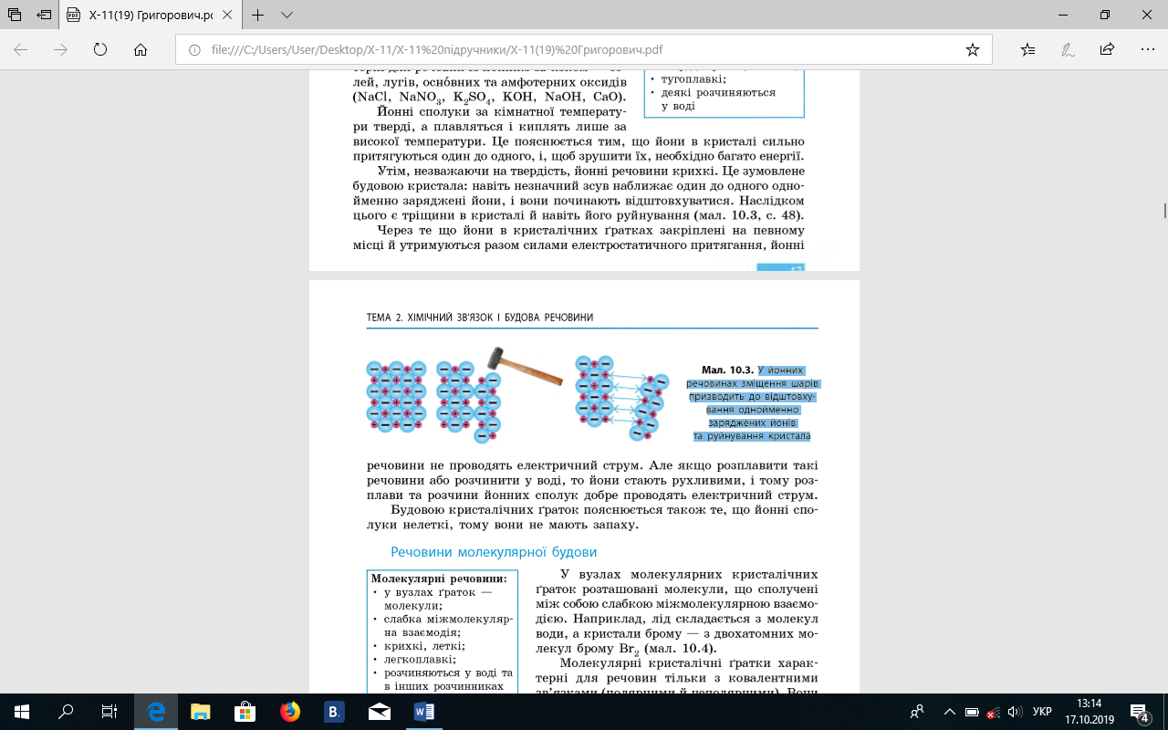
У йонних речовинах зміщення шарів призводить до відштовхування однойменно заряджених йонів та руйнування кристала

Slide 19
3. Речовини молекулярної будови
• у вузлах ґраток — молекули;
• слабка міжмолекулярна взаємодія;
• крихкі, леткі;
• легкоплавкі;
• розчиняються у воді та в інших розчинниках.

Slide 20
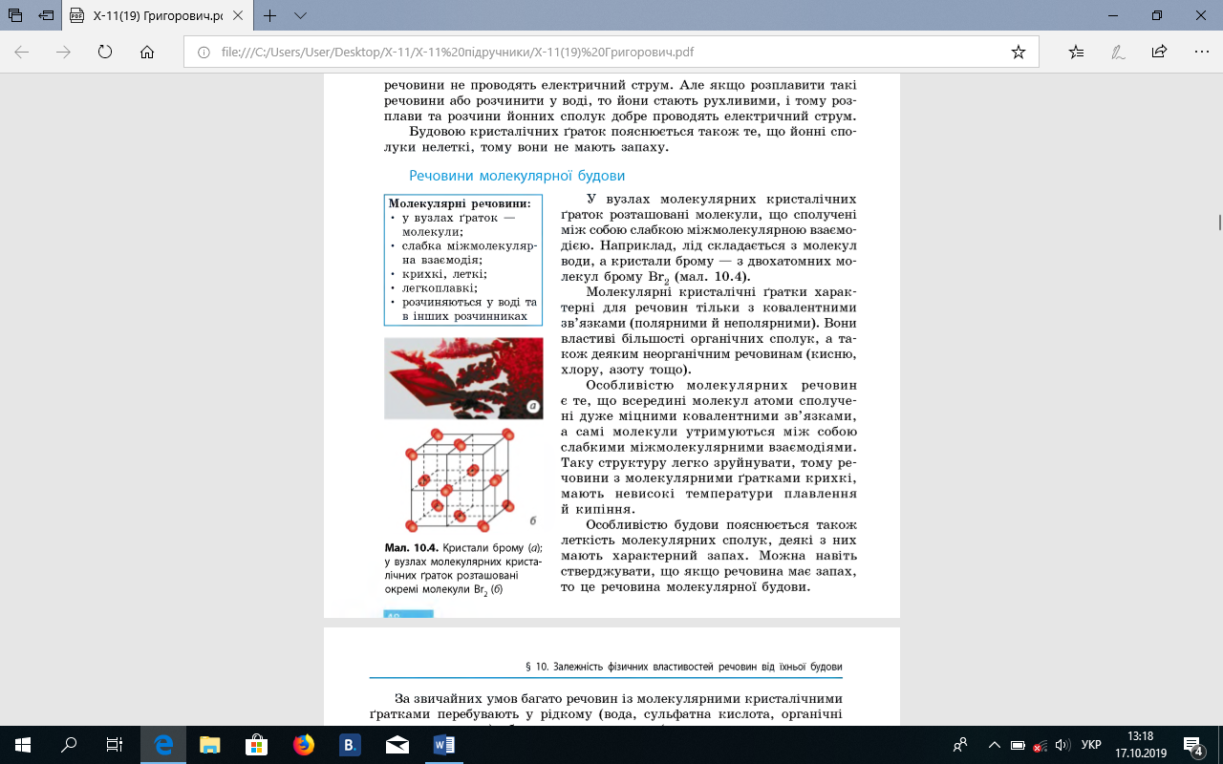
Кристали брому (а); у вузлах молекулярних кристалічних ґраток розташовані окремі молекули Вг₂ (б)

Slide 21
4. Речовини атомної будови
• у вузлах ґраток — окремі атоми;
• тип зв’язку — ковалентний;
• надзвичайно тверді, нелеткі;
• тугоплавкі;
• не розчиняються в жодному розчиннику.

Slide 22
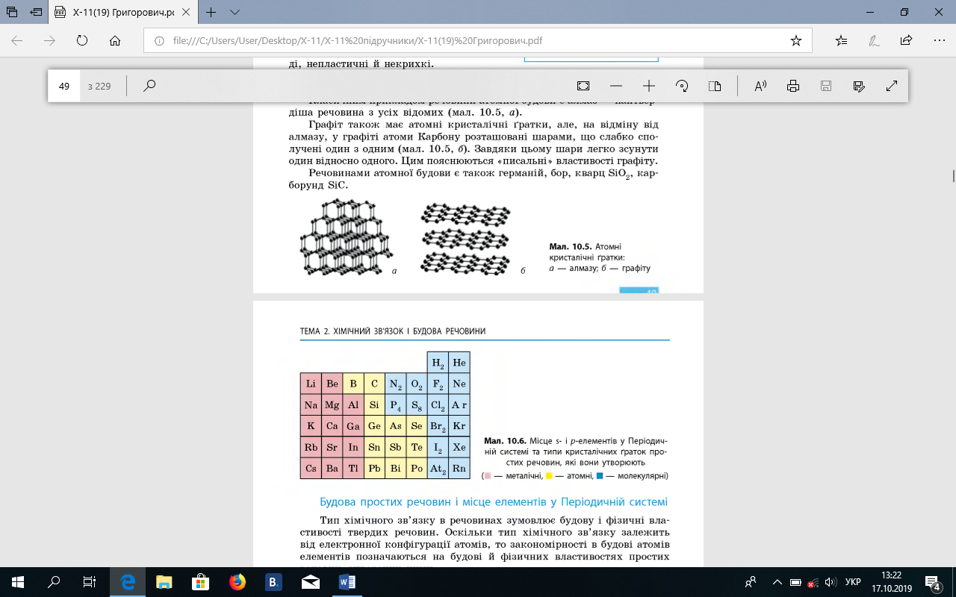
Атомні кристалічні ґратки: а — алмазу; б — графіту

Slide 23
5. Будова простих речовин і місце елементів у Періодичній системі
На початку періодів розташовані металічні елементи, які утворюють прості речовини з металічними кристалічними ґратками.
Завершують кожний період неметалічні елементи, які утворюють прості речовини з молекулярними кристалічними ґратками.
Елементи, що розташовані в середині періоду (як металічні, так і неметалічні), утворюють прості речовини з атомними кристалічними ґратками.

Slide 24
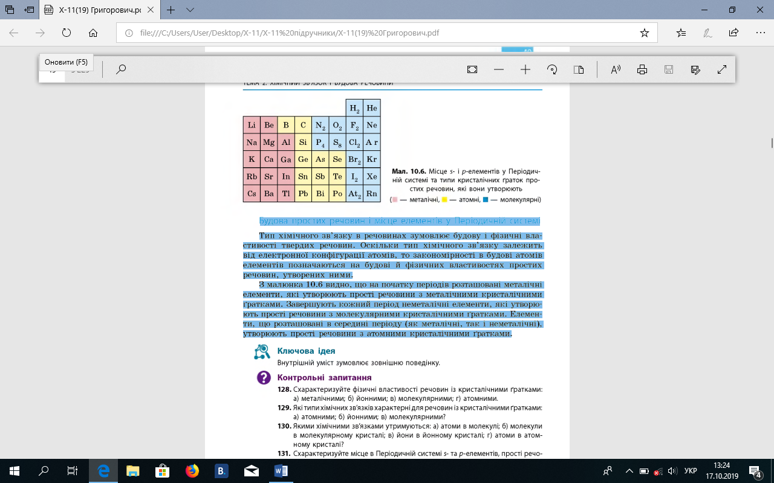
Місце s- і p-елементів у Періодичній системі та типи кристалічних ґраток простих речовин, які вони утворюють
(рожеві — металічні, жовті — атомні, сині — молекулярні)

Slide 25
Навчальні проекти
4. Застосування рідких кристалів.
5. Використання речовин із різними видами хімічних зв’язків у техніці.
6. Значення водневого зв’язку для організації структур біополімерів.

Slide 26
Тест-контроль
1. Схарактеризуйте фізичні властивості речовин із кристалічними ґратками:
а) металічними; б) йонними; в) молекулярними; г) атомними.
2. Які типи хімічних зв'язків характерні для речовин із кристалічними ґратками:
а) атомними; б) йонними; в) молекулярними?
3. Якими хімічними зв'язками утримуються:
а) атоми в молекулі; б) молекули в молекулярному кристалі; в) йони в йонному кристалі; г) атоми в атомному кристалі?
4. Схарактеризуйте місце в Періодичній системі s- та p-елементів, прості речовини яких мають кристалічні ґратки:
а) металічні; б) атомні; в) молекулярні.
5. Поясніть, чому кварц Si0₂ і вуглекислий газ С0₂ мають зовсім різні фізичні властивості, незважаючи на подібний склад.
6. 3 наведеного переліку випишіть окремо формули речовин із різними кристалічними ґратками у твердому стані:
MgBr₂, Zn, F₂, ZnO, Cl₂, Si, Са, KN0₃, HBr, Cr₂(S0₄)₃, Si0₂, Li₂0.
7. Порівняйте електронні конфігурації атомів Карбону та Плюмбуму. Чому видалити електрон із зовнішнього рівня Карбону важче, ніж у Плюмбуму? Чому алмаз є неметалом, а свинець — металом?
8. Певна безбарвна речовина добре розчиняється у воді й має високу температуру плавлення. Висловте припущення щодо її кристалічних ґраток. Чи може ця речовина мати запах?
9. Обґрунтуйте, які особливості будови зумовлюють таке застосування наведених речовин:
а) мідь — виготовлення електричних дротів; б) золото — фольга для золочення; в) алмаз — розрізання скла.
10. Схарактеризуйте періодичність зміни кристалічних ґраток твердих простих речовин, утворених s- та р-елементами.

